Slide 1
萌萌小檔案
解說員：采婕

Slide 2
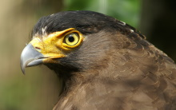
大冠鷲
大型猛禽，全身為黑褐色
臺灣全島，北部數量較多
以爬蟲類為食物，特別是蛇通常在地面或樹上抓蛇
大冠鷲在飛行時，很少會拍動翅膀

Slide 3
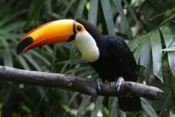
大巨嘴鳥
是最大型的巨嘴鳥，身體的羽色主要為黑色
雌鳥的大小與雄鳥相當。
如無花果、橘子、毛毛蟲、白蟻、雛鳥及鳥蛋
羽翼豐滿期43-52天

Slide 4
資料來源
大冠鷲
http://newweb.zoo.gov.tw/Pager/Show/ZooData_Index_Show.aspx?Animal_ID=331
大巨嘴鳥
http://newweb.zoo.gov.tw/Pager/Show/ZooData_Index_Show.aspx?Animal_ID=378

